Slide 1
Роль русского языка
В современном мире

Slide 2
Словарная статья
Язык, -а, мн. -и, -ов, м.
1.Подвижный мышечный орган в полости рта, воспринимающий вкусовые ощущения, у человека участвующий в артикуляции. Лизать языком.
2. Такой орган животного как кушанье. Заливной язык.
3.В колоколе; металлический стержень, производящий звон ударами о стенки.
4.перен, чего или какой. О чем-нибудь, имеющем удлиненную,
вытянутую форму. Языки пламени.
Язык,-а,мн. –и, -ов,м.
1.Исторически сложившаяся система звуков, словарных и грамматических средств, объективирующая работу мышления и являющаяся орудием мышления и являющаяся орудием общения, обмена мыслями и взаимопонимания людей в обществе. Великий русский язык.
2.ед. Речь, способность говорить. Лишиться языка.
3.Система знаков (звуков, сигналов), передающих информацию. Язык жестов.
4.перен.Пленный,захваченный для получения нужной информации.
Взять языка.
Язык, -а,мн. –и,-ов,м.(стар.).
1.Народ, нация. Нашествие двенадцати языков (об армии Наполеона).

Slide 3
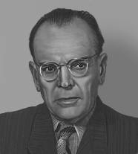
По отношению каждого человека к своему языку можно совершенно точно судить и не только о его культурном уровне, но и о гражданской ценности. Истинная любовь к своей стране немыслима без любви к своему языку.
К. Паустовский

Slide 4
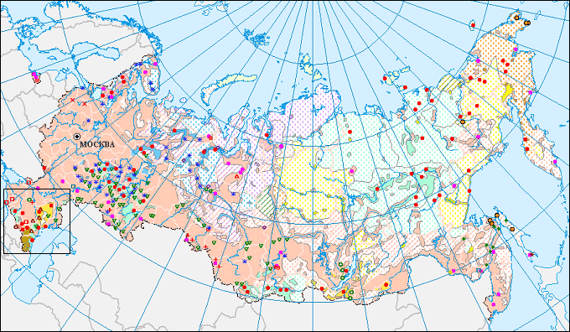
Национально-языковой состав народов России

Slide 5
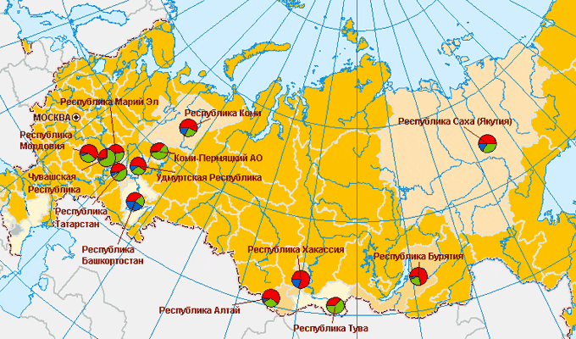
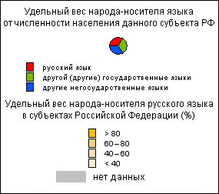
Соотношение численности населения-носителя
языка в субъектах РФ

Slide 6
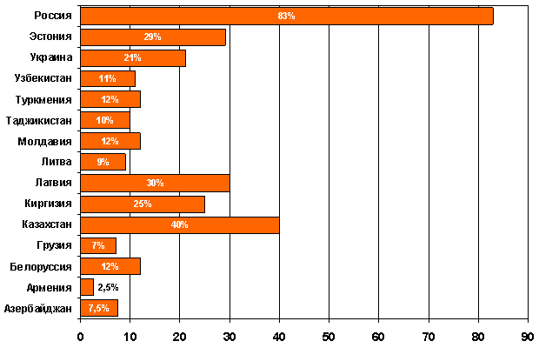
Удельный вес русских в государствах
СНГ и Балтии (1998 г.)

Slide 7
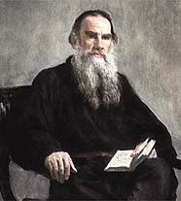
Слово – дело великое. Великое потому, что словом можно соединить людей, словом можно и разъединить их, словом можно служить любви, словом же можно служить вражде и ненависти.
Л.Н. Толстой

Slide 8
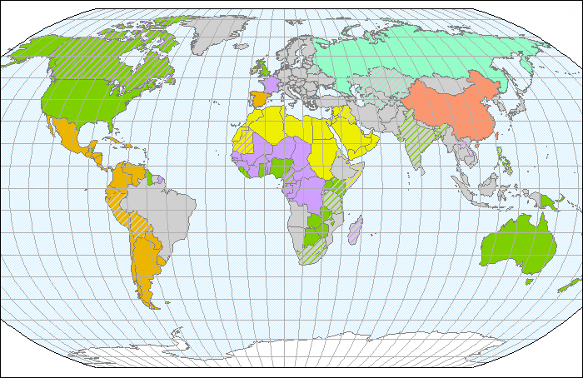
Русский язык в международном общении. (Официальные языки ООН)

Slide 9
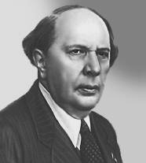
Настанет время (и оно не за горами), - русский язык начнут изучать по всем меридианам земного шара.
А.Н. Толстой

Slide 10
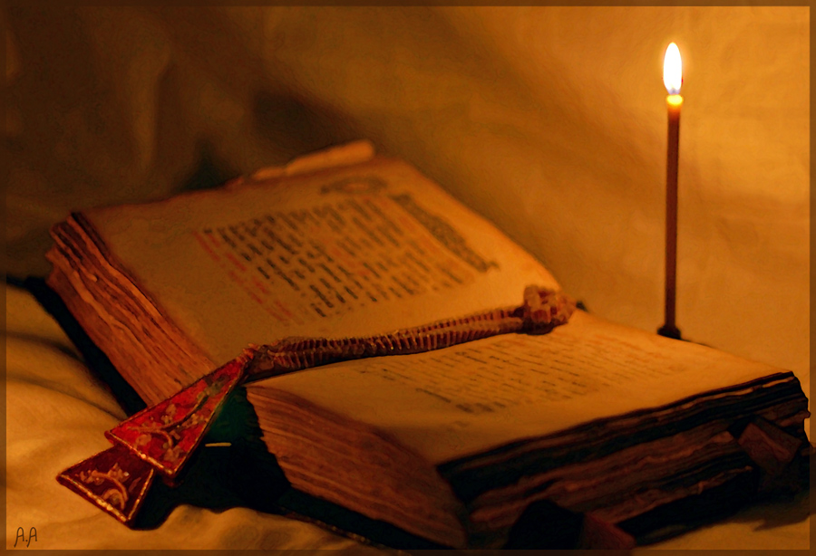
Русский язык по общему числу говорящих занимает место в первой десятке мировых языков, однако точно определить это место довольно трудно.
Численность людей, которые считают русский родным языком, превышает 200 миллионов человек, 130 миллионов из которых живут на территории России. В 300-350 миллионов оценивается число людей, владеющих русским языком в совершенстве и использующих его в качестве первого или второго языка в повседневном общении.

Slide 11
Всего же русским языком в мире в той или иной степени владеют более полумиллиарда человек, и по этому показателю русский занимает третье место в мире после китайского и английского.

Slide 12
Например, в некоторых новых узбекских фильмах, напоминающих по сюжету индийские мелодрамы, герои переходят на русский язык для выражения чувств или выяснения отношений, которые не вписываются в патриархальные местные обычаи.
Русский язык приобретает всё большее международное значение. Он стал языком международных съездов и конференций, на нём написаны важнейшие международные договоры и соглашения. Усиливается его влияние на другие языки.

Slide 13
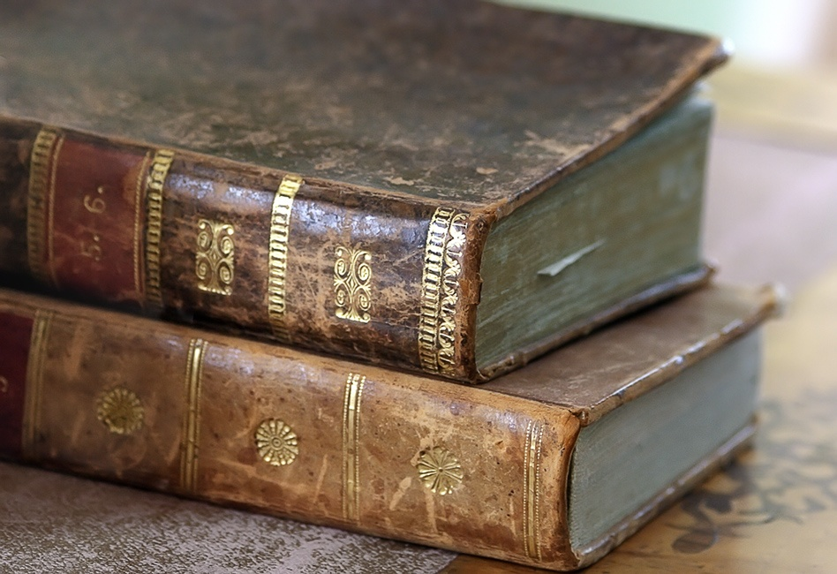
Ещё в 1920 году В. И.Ленин с гордостью говорил: „Наше русское слово „Совет"— одно из самых распространенных, оно даже не переводится на другие языки, а везде произносится по-русски". Во многие языки мира вошли слова большевик, комсомолец, колхоз и др...

Slide 14
Знание русского языка облегчает общение людей различных национальностей, населяющих нашу страну, облегчает их взаимопонимание.
В современных условиях русский язык приобретает всё большее международное значение. Его изучают многие люди в разных странах мира.

Slide 15
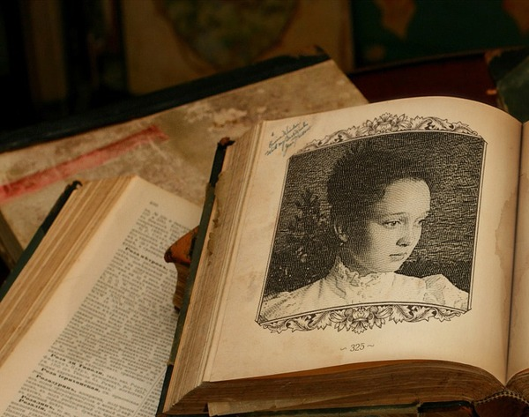
Русский язык, несомненно, — это язык богатейшей художественной литературы, мировое значение которой исключительно велико. Огромная роль русского языка в современном мире определяется его культурной ценностью, его мощью и величием.

